Slide 1
2022
D3.JS
Data-Driven Documents

Slide 2

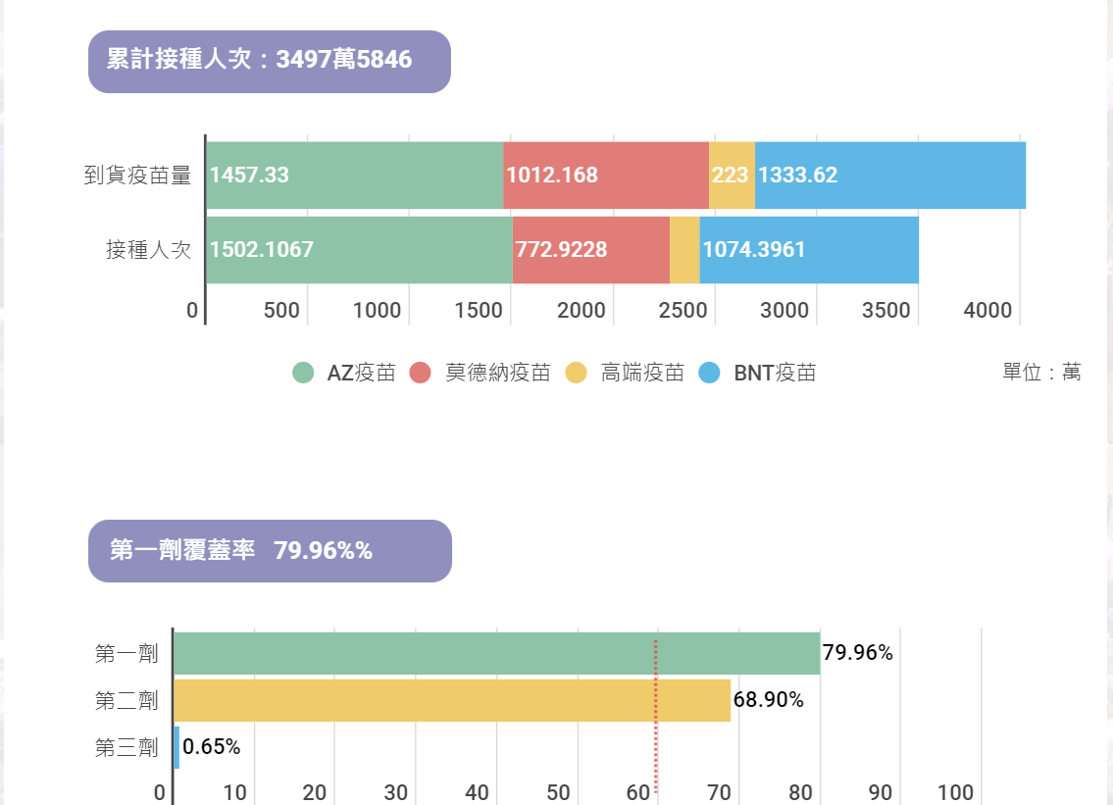
性別平等議題
womenwill
聯合新聞網-數據看疫情
PPT模板 http://www.1ppt.com/moban/

Slide 3
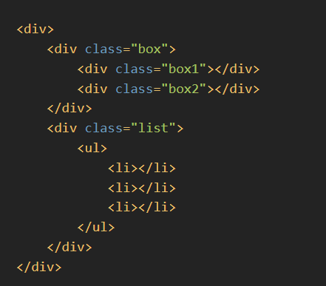
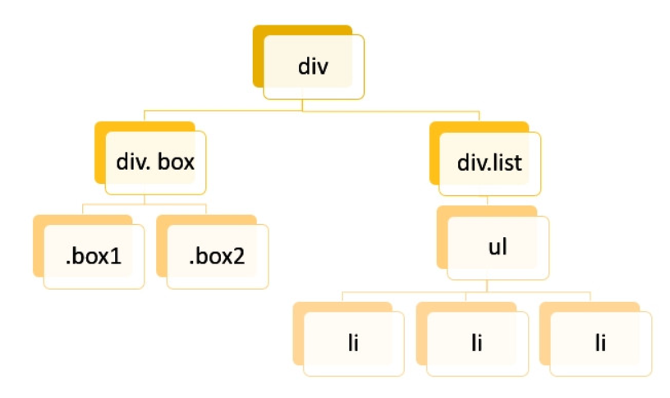
DOM樹狀結構
标题文字添加
单击输入标题内容 单击输入标题内容单击输入标题内容单击输入标题内容
标题文字添加
单击输入标题内容 单击输入标题内容单击输入标题内容单击输入标题内容

Slide 4
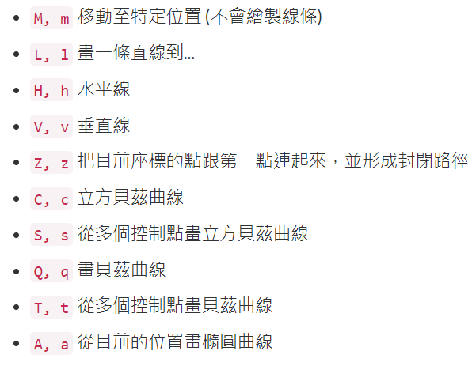
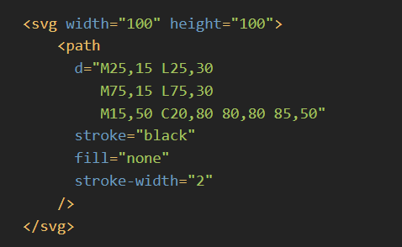
SVG線命令英文代號

Slide 5

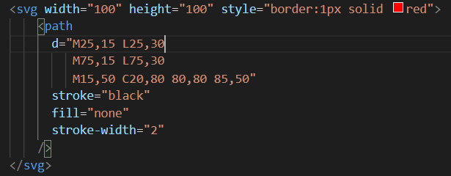
M(x,y)
起點M(x,y)
L(x,y)
Svg畫布
C(x,y x,y x,y)
立方貝茲曲線

Slide 6
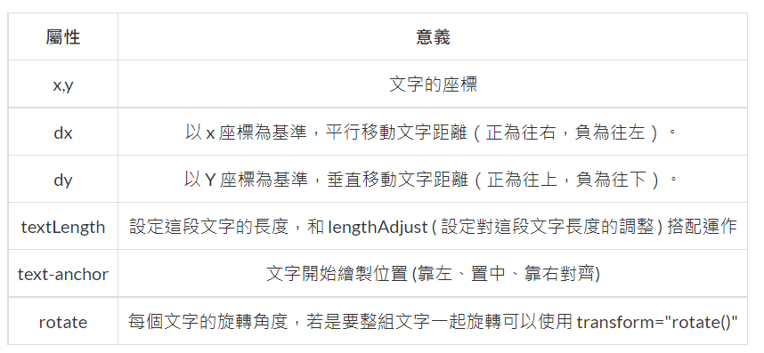
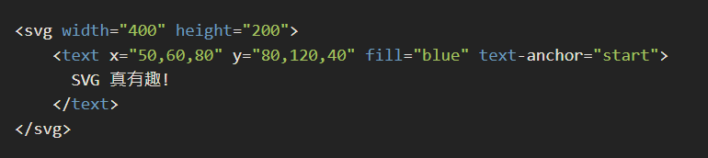
SVG文字英文代號

Slide 7
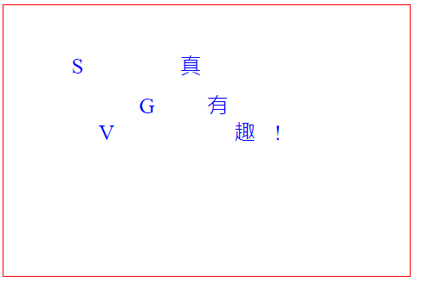
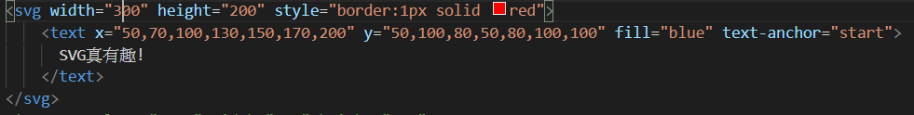
(1x,1y)
(4x,4y)
(3x,3y)
(5x,5y)
(2x,2y)
(7x,7y)
(6x,6y)
Svg畫布
1
2
3
4
5
6
7
1
2
3
4
5
6
7

Slide 8
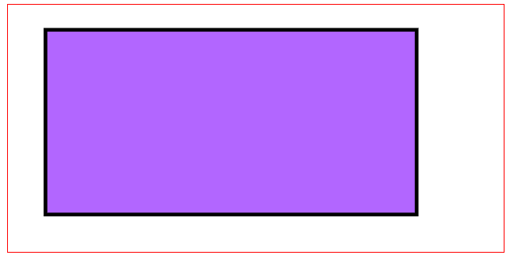
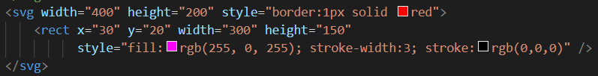
width
起點(x,y)
height
Svg畫布

Slide 9
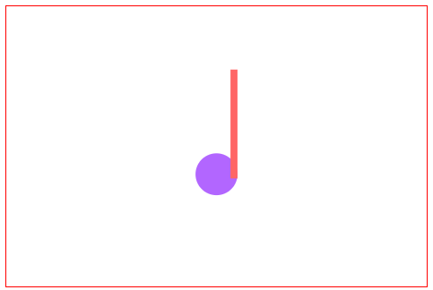

起點(x,y)
width
起點(cx,cy)
height
Svg畫布
圓大小 r

Slide 10
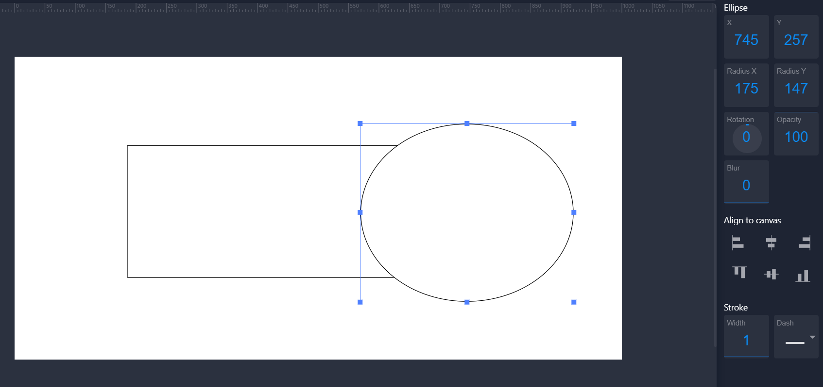
方便取得繪圖路徑

Slide 11
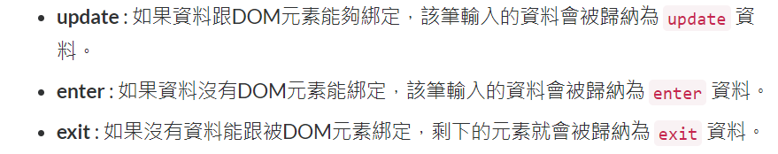
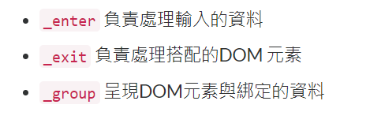
Console內

Slide 12
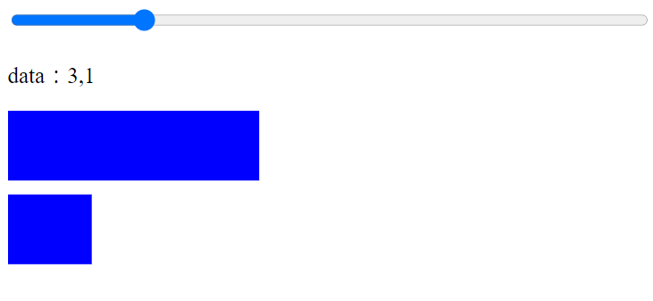
資料綁定
CrossBar

Slide 13
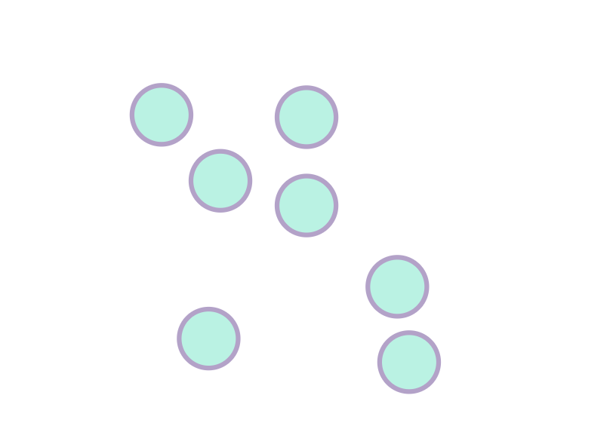

圓形拖曳(量力)
DragTest

Slide 14

選取變色
BrushTest

Slide 15
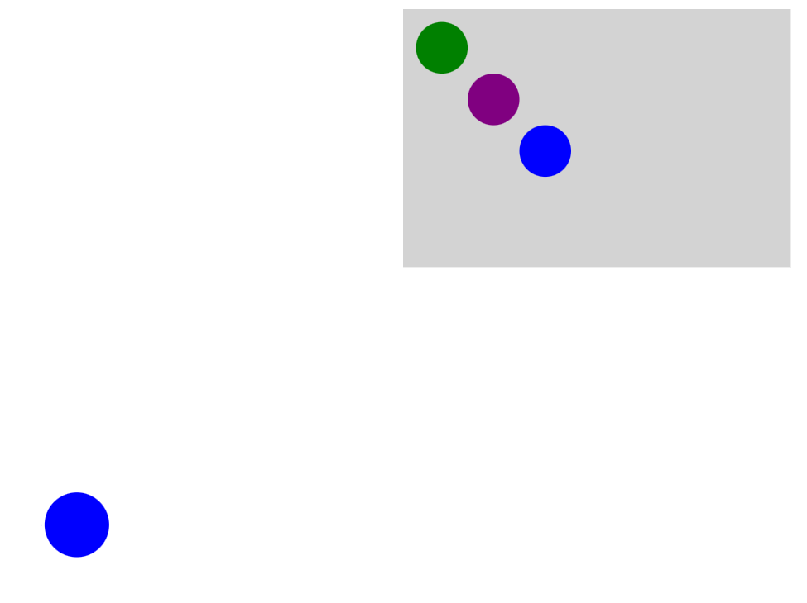
滑動效果
circletest

Slide 16
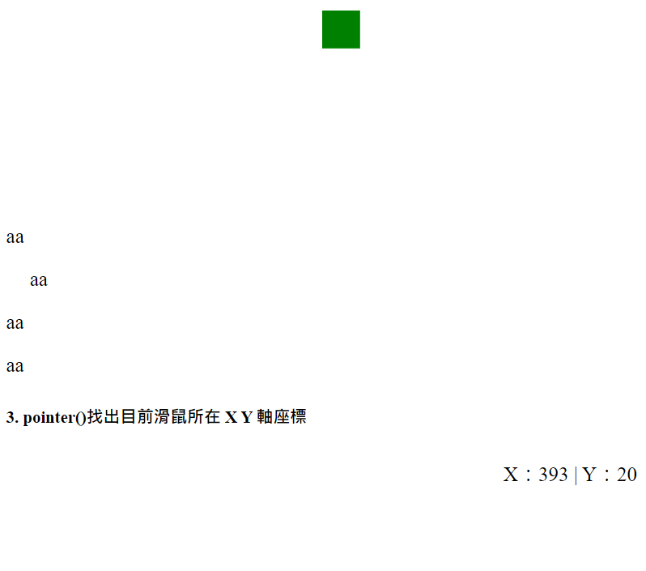
觸碰效果
ClickTest

Slide 17
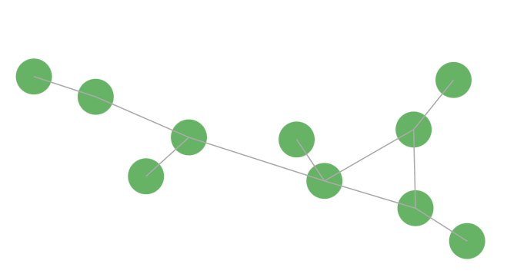
量力拖曳互動
ForceDragLinkTest

Slide 18


ForceGroupTest
ForceTest
量力變化

Slide 19
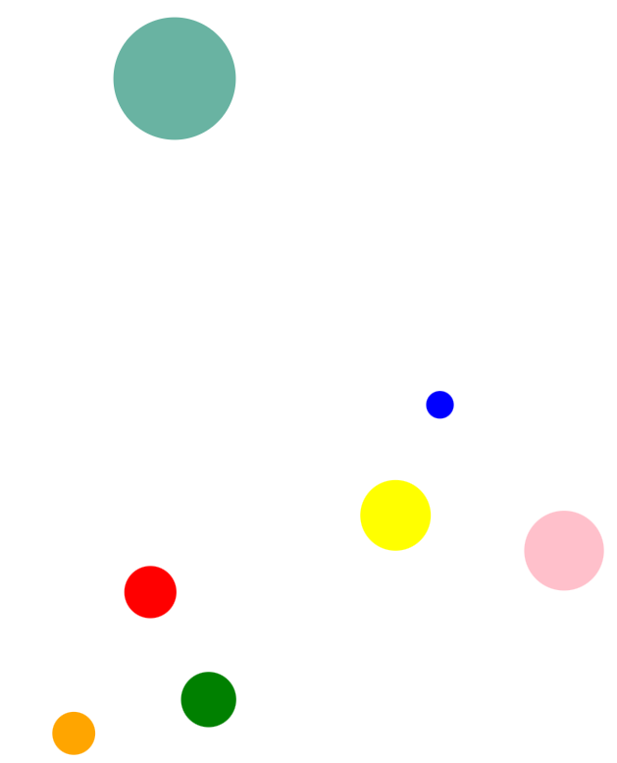
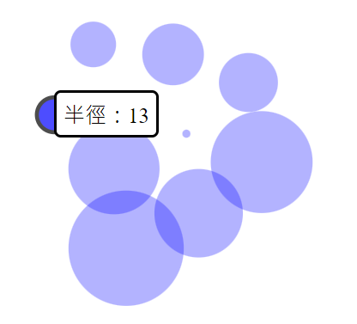
提示變化
TipTest

Slide 20
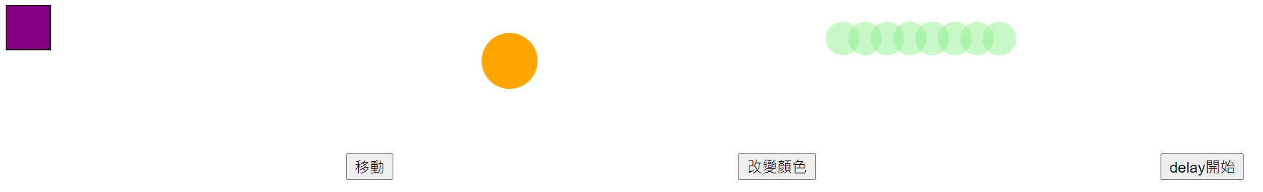
變化
Chang Test

Slide 21
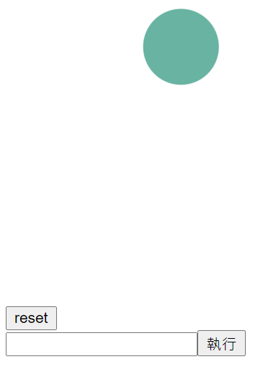
縮放變化
ZoomTest

Slide 22
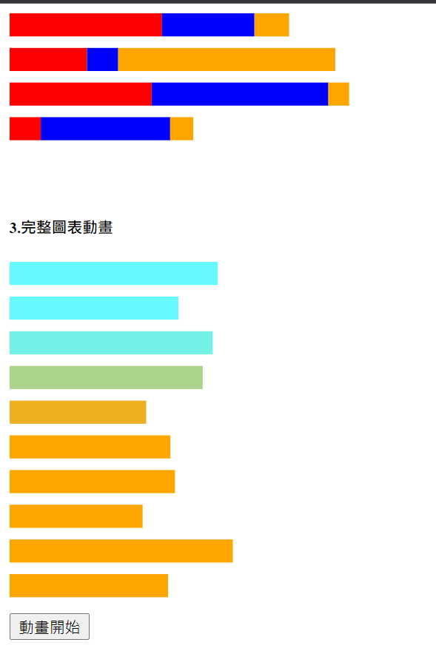
長條圖
Bar Chart

Slide 23
2022
D3.JS(證照班數據)
Data-Driven Documents

Slide 24
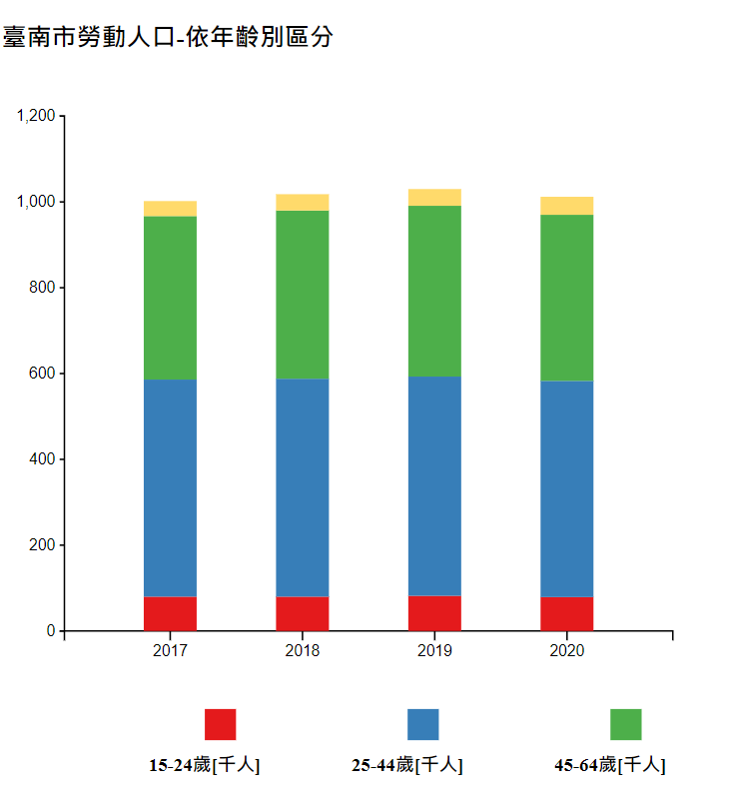
參考堆疊長條圖
左圖所使用的資料為
臺南市勞動人口

Slide 25
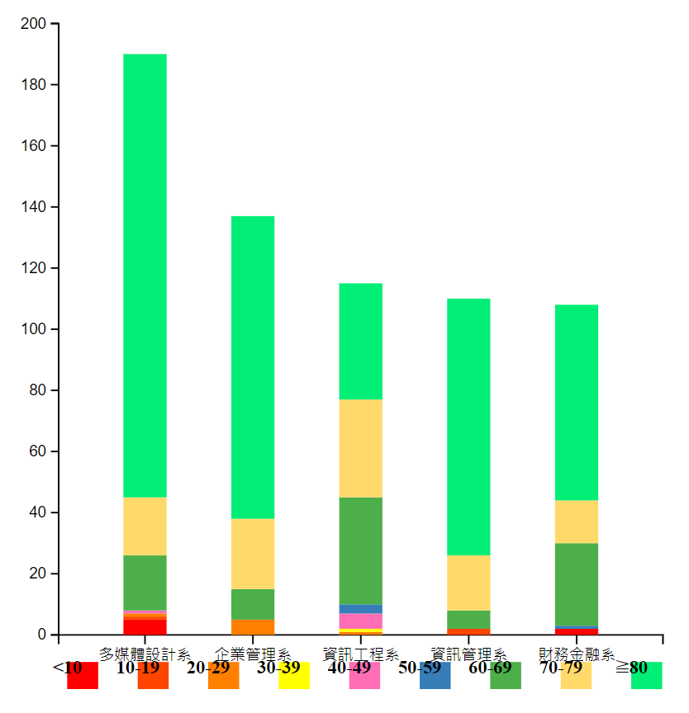
堆疊長條圖A
左圖所使用的資料為
證照班所提供之
無須修改版本

Slide 27
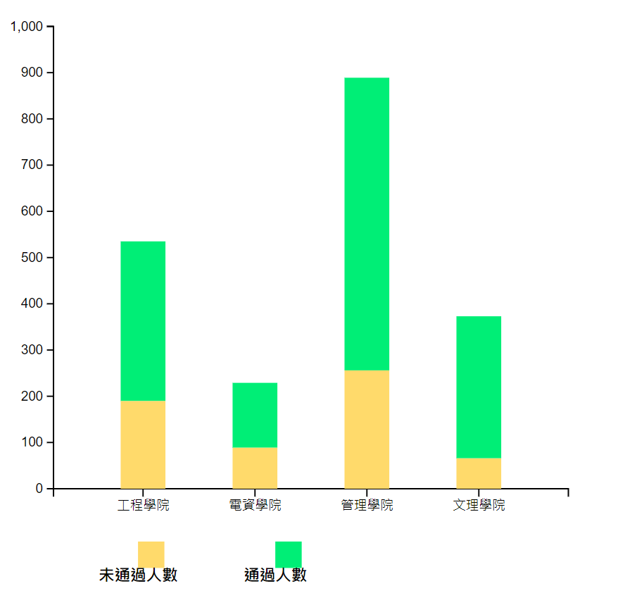
堆疊長條圖B
左圖所使用的資料為
109到110年度
證照班所有資料

Slide 29
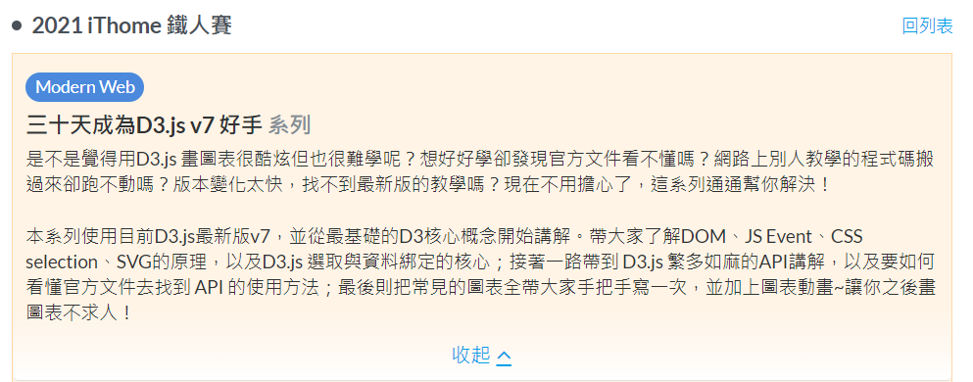
參考資料

Slide 30
20XX
THANKS
1110119

